Slide 1
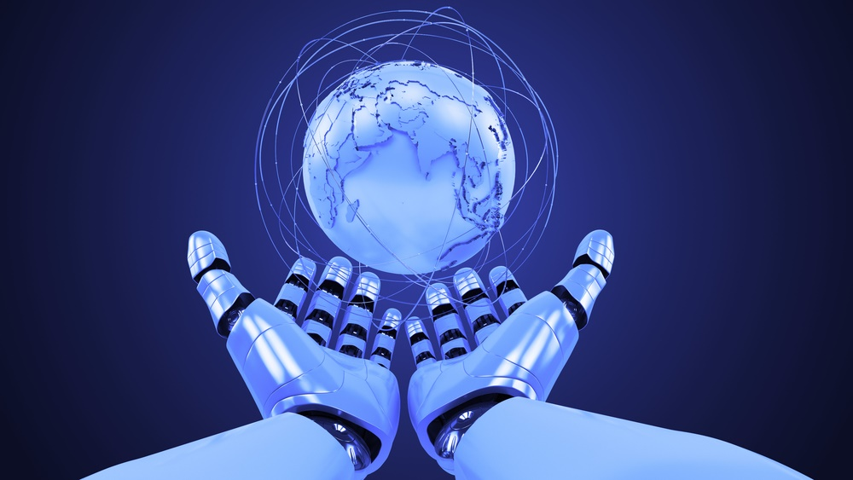
ANÁLISE DOCUMENTÁRIA E INTELIGÊNCIA ARTIFICIAL INTER-RELAÇÃO E PERSPECTIVAS DE INCLUSÃO SOCIAL POR MEIO DA IA

Slide 2
O QUE É ANÁLISE DOCUMENTÁRIA

Slide 3
IA - John Searle
Inteligência Artificial Fraca;
Inteligência Artificial Forte;

Slide 4
ARGUMENTO DO QUARTO CHINÊS
The philosophy department is no longer allowed to keep pets.

Slide 5
INTELIGÊNICA ARTIFICIAL E ACESSIBILIDADE
Inteligência Artificial pode representar um importante passo para a superação de barreiras físicas que limitam o acesso à informação.

Slide 6
SUPERAR BARREIRAS
Limitação visual
Limitação motora
Limitação cognitiva

Slide 7
KITS DE ACESSIBILIDADE NO ESTADO DE SÃO PAULO
Ampliador automático
Scanner leitor de mesa
Teclado ampliado
Mouse estacionário
Software de voz sintetizada

Slide 8
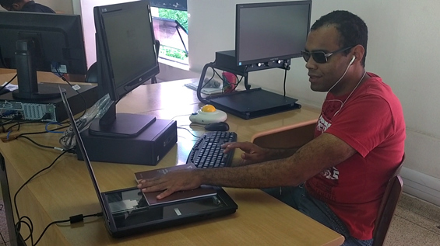
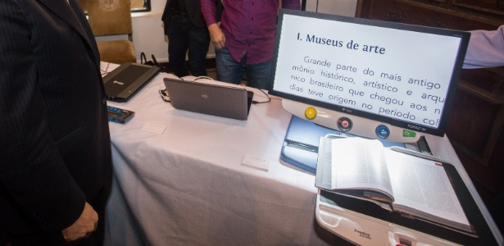
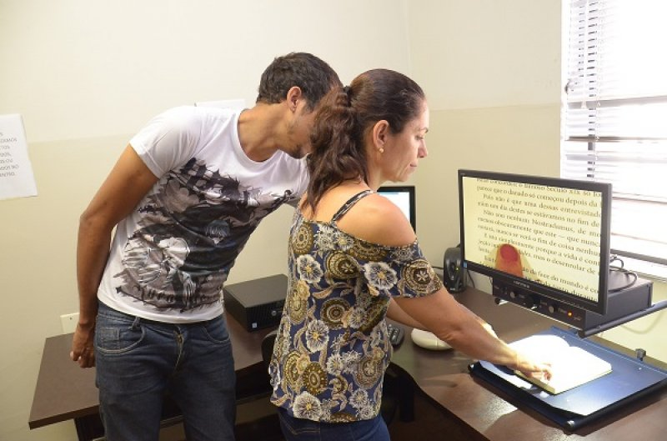
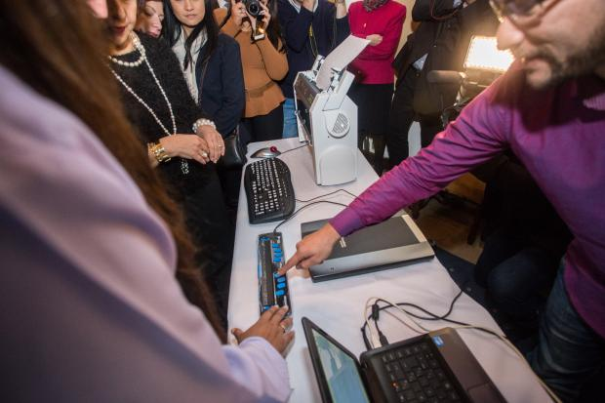

Slide 9
BIBLIOTECH E ORCAM MYEYE
Biblioteca pública voltada ao usuário que possui comprometimento para a leitura

Slide 10
ALGORITMO ORCAM MY EYE
Inteligência Artificial que fotografa o texto e lê seu conteúdo em poucos segundos

Slide 11
ORIGEM DO ALGORITMO
Criado pelo pesquisador de ciências da computação israelense Amnon Shashua, o OrCam MyEye surgiu a partir de um algoritmo que possibilita a detecção de objetos no campo de visão de uma câmera.

Slide 12
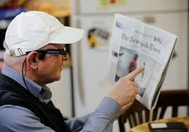
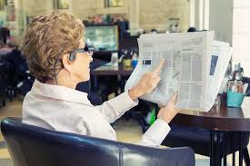
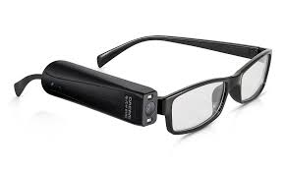

Slide 13
CONCLUSÃO
Demandas específicas da linguagem computacional de acordo com cada área
Ferramentas automatizadas
OrCam Eye
Novas formas de lidar com um texto (direta e indireta)

